Slide 1

Dạy trẻ nhận ra QTSX, sao chép lại và tiếp tục sắp xếp (3 đối tượng)

Slide 2

Ôn quy tắc sắp xếp 1-1 của 2 đối tượng

Slide 3


Ôn quy tắc sắp xếp 1-1 của 2 đối tượng

Slide 4
Quy tắc sắp xếp 2-1 của 2 đối tượng

Slide 5
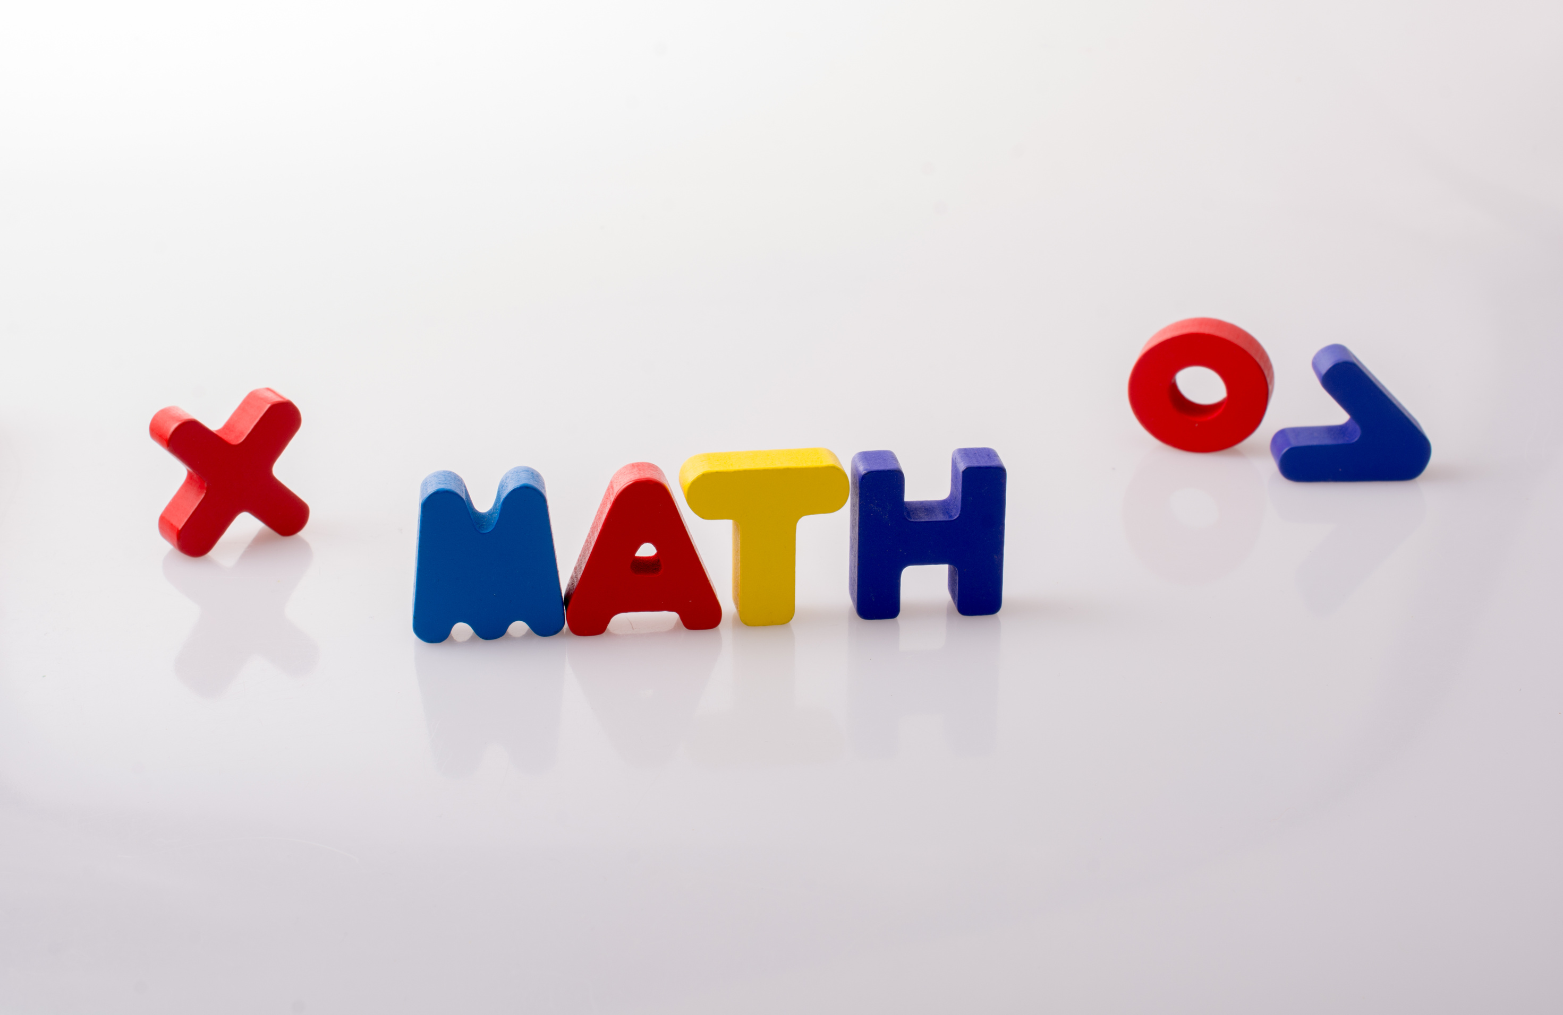
Dạy trẻ sắp xếp theo quy tắc 1-1-1 của 3 đối tượng

Slide 6



Quy tắc: 1 - 1 - 1

Slide 7

Quy tắc: 1 - 1 - 1

Slide 8



Mở rộng
Quy tắc: 1 - 2 - 1

Slide 9
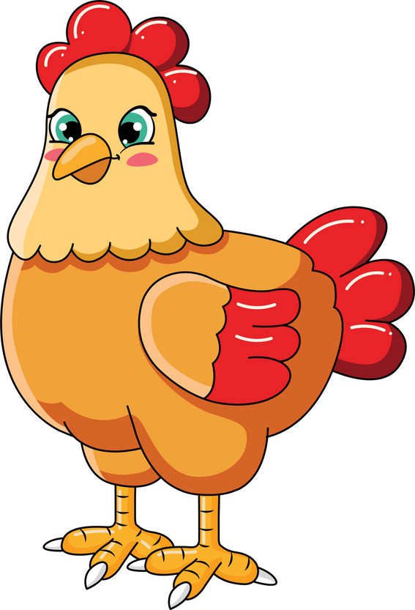
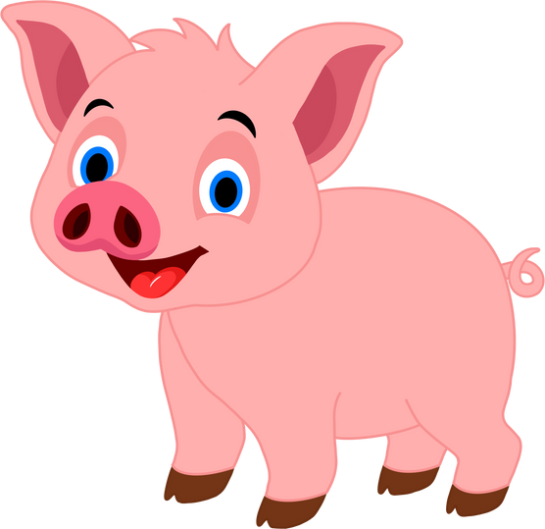

Mở rộng
Quy tắc: 2 - 2 - 1

Slide 10

Chúc các bé những giờ học
vui và bổ ích

